Slide 1



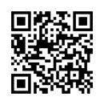

「物流に効くRFID」
体験会のご案内
～ ご挨拶 ～
拝啓 時下ますますご清祥の段、お慶び申し上げます。平素は格別のご高配を賜り、厚くお礼申し上げます。
このたび弊社では 『物流に効くRFID体験会』 を開催させていただく事になりました。
働き方変革が急加速するなか、その一助と期待されるRFIDに特化し、実際に体験していただける展示会となっております。
コロナ感染対策のため１ｈ１組様、総入替にて毎回消毒を行ってお迎えいたします。
ご多忙中とは存じますがご臨席賜れば幸甚でございます。 敬具
東芝テック株式会社 関西支社 オートID営業部 加藤 祥一
～ 開 催 概 要 ～
【日時】 2021年9月15日 (水) 16日 （木）9:30～17:00
完全予約制・１組／１ｈ入替（各回展示品消毒）
【展示内容】・・・詳細は裏面をご覧ください
・RFIDゲート各種
・RFIDハンディ型リードライタ各種
・RFID対応パッケージソフト各種（棚卸・貸出・入出庫等）
【お申込み方法】・・・別紙FAXまたは下記URLよりログインいただきお申込み下さい
https://toshibatec.web-tools.biz/kannsaiAI_RFID/
【展示会場】・・・アクロス新大阪７Ｆへお越しください
携帯からでも申し込み可
ログインQR
＜事務局＞
東芝テック株式会社関西支社
オートID営業部 加藤・山内・高橋
TEL：06-4807-6576
e-mail：
Shoichi_Katoh＠toshibatec.co.jp
◇住所：大阪市淀川区宮原4-1-6
アクロス新大阪7階
◇TEL：06-4807-6500（代表）
◇最寄り駅：
地下鉄御堂筋線新大阪駅4番出口から
徒歩5分
ＪＲ新大阪駅 6番出口から徒歩8分

Slide 2

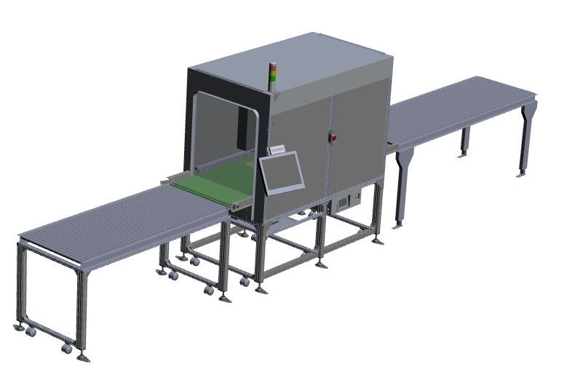
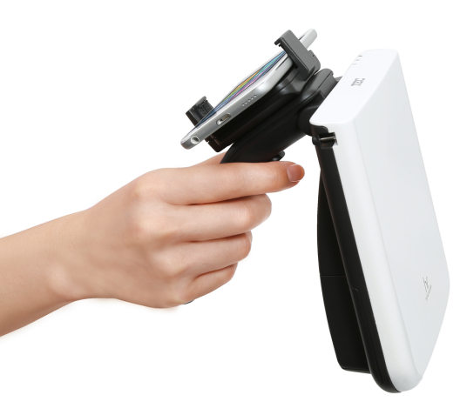

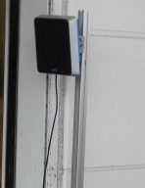
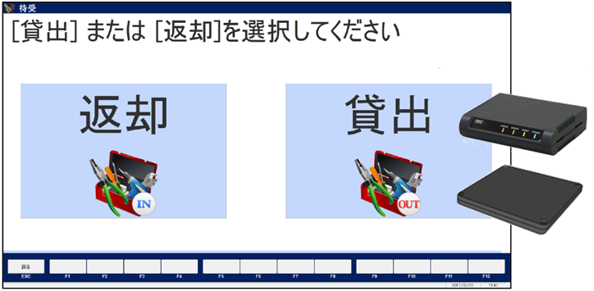
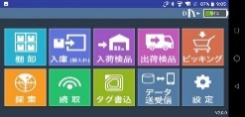
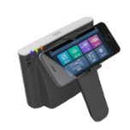
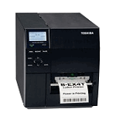
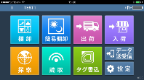
展示内容
トンネルゲート
物流シーンの入荷・返品業務を劇的に変える東芝テック製トンネルゲート。
何故、様々な現場で採用されるのかをご覧いただけます。
ハンディターミナル
3月プレスリリースしたばかりの東芝テック新製品はもちろん、他社機器も同時展示いたします。見比べていただき貴社現場に合うのはどれか？を検証できます。
簡易ゲート
組立型簡易RFIDゲートを展示しております。簡易組立型なのでどんな現場でも施工工事無くRFIDゲートの設置が可能です。
貸出管理システム
RFID活用で多い事例、パソコンや検査装置等、社内設備の持ち出し管理、レンタル品の管理等、に使えるパッケージソフトをご紹介します。
物流システム
東芝テックパッケージソフト「RFIDロジスパート」を展示します。現在の物流システムはそのままに、入庫・ピッキングといった現場作業をRFID対応にできるツールを紹介します。
読取簡易システム
RFIDお試し版ともいえる、読取り・入庫・棚卸・探索といった必要最低限の機能をそなえたソフトを御紹介します。
ラベルプリンタ
RFIDラベルにエンコードしながら発行するプリンタをご紹介します。
棚卸システム
棚卸したデータをCSV吐き出し・・・に特化したRFID入門的ソフトをご紹介します。
事例紹介コーナー
その他金属対応タグ等多数展示
様々な現場でRFIDの導入・支援を行ってきたスタッフが在席しておりますので、ご相談シーンに近い事例や提案内容をご紹介いたします。

Slide 3
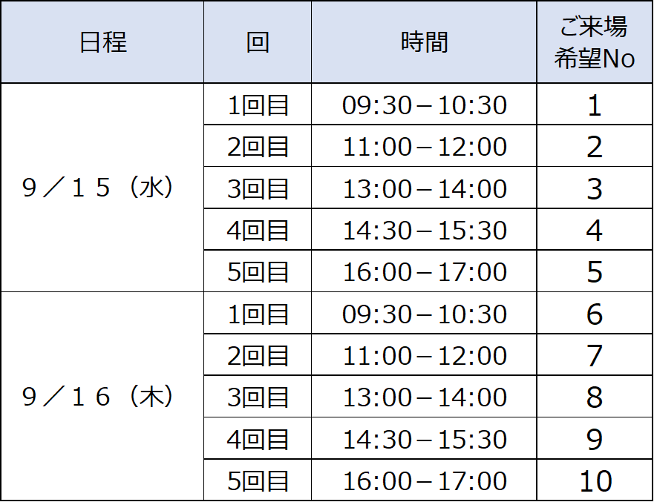
お申込み方法（FAX）
申込締切り： 9／10（金）
東芝テックRFID体験会事務局 宛
FAX：06-4807-6484
【ご来場ご希望日時】
ご希望の日時に〇印をつけてFAX送信願います。※複数選択可
【ご参加出来ない方へアンケート】・・・今後の参考にさせていただきます
□ 上記日程以外の日程で見学希望
□ 大阪以外の開催地で見学希望（希望エリア： ）

